Slide 1
OMP-Pang
20161125

Slide 2
代码
需要在“djlmb.f”的142行与162行修改den文件目录(注意不要太长)
gfortran djlmb.f assign.f fermi.f g3.f gauss.f pots.f setmgl.f sim.f terp.f -o omp
注意：mkdjlmb.f并不是OMP里面的程序，编译的时候需要把它去除
mkdjlmb.f可以直接编译运行，运行后给出djlmb的输入格式。

Slide 3
运行
先运行mkdjlmb，该程序会给出输入格式，或者在trti3中找一个.in文件，查看输入格式
densFile在den文件夹中选取合适的，rstep既是r的步进也是其初始值(重核：rstep≤0.01)。nrmax是计算的r点数。mqr、mqmu、ilda均不变。tr，ti可以调节，以选取最佳组合。
运行omp，将输入卡的内容直接复制粘贴以进行计算或者omp<*.in

Slide 4
Fresco输入卡
se.in中的Norm表示对实验数据乘上该系数，以得到更好的拟合结果

Slide 5
doit.sh
#!/bin/sh
rm -rf fort.4 #清除fort.4
cp /Users/ganlin/PangOMP/test/4He-12C-13.op fort.4 #将光学势复制到fort.4中
sfresco<4He-12C-13-sf.in>4He-12C-13.dat #“<4He-12C-13-sf.in” 表示将“ 4He-12C-13-sf.in”中的内容作为sfresco的参数输入；“>4He-12C-13.dat” 表示将sfresco运行的结果输出到“4He-12C-13.dat” 中

Slide 6
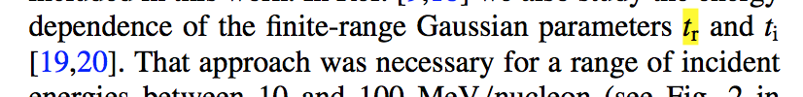
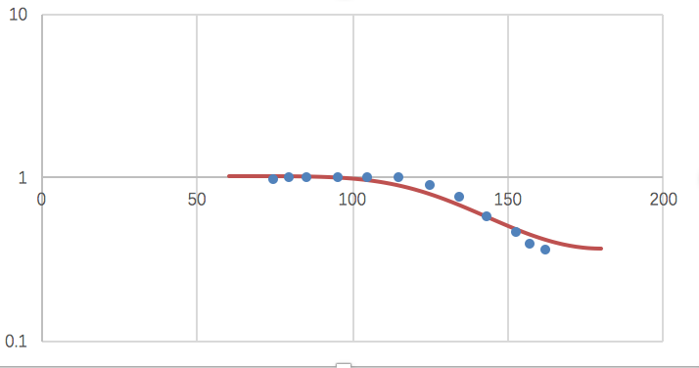
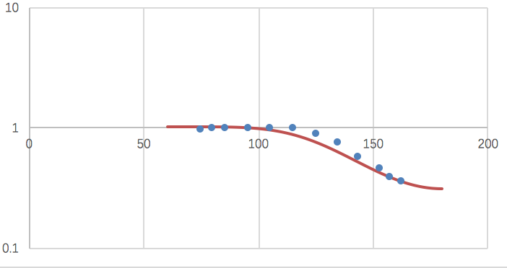
parameters
tr=1.25,ti=1.35 /PhysRevC.87.044605
.den文件的选取会对计算结果可能有明显影响。
如208Pb，208Pb.den和208Pb_HFB.den得到的fort.4不同，代入计算角分布时，形状有明显差异。
16O+208Pb 80MeV 208Pb.den
16O+208Pb 80MeV 208Pb.den

